Slide 1

Taller # 2
Fecha: 19/09/2025
Por: Mario Alvarado
FIEC - ESPOL

Slide 2

¿Quién soy yo?
Notes:
Presentación

Slide 3




Mario Alberto Alvarado Giler
Estudiante, ESPOL
Ingeniería en Ciencias Computacionales
Conocimientos y Habilidades
Lenguajes de Programación
Desarrollo de soluciones tecnológicas
Herramientas ofimáticas
Pasatiempos
Música
Natación
Notes:
Presentación

Slide 4
Recapitulemos

Slide 5

Excel
Hoja de cálculo

Slide 6
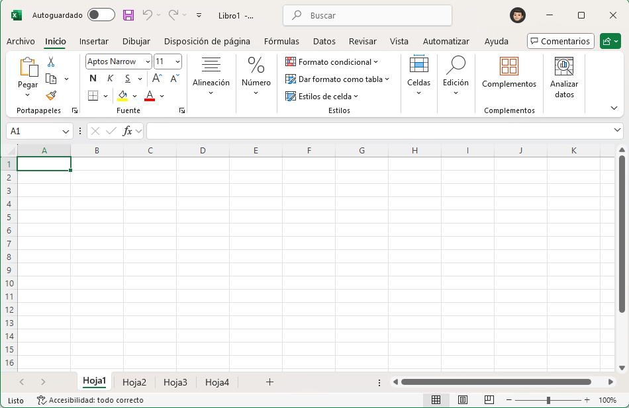
Libro

Slide 7
Libro
Hojas

Slide 8
Libro
Barra de título

Slide 9
Libro
Barra de herramientas

Slide 10
Libro
Barra de desplazamiento

Slide 11


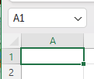
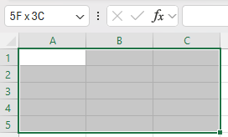
Celda
Columna
Fila
Rango

Slide 12
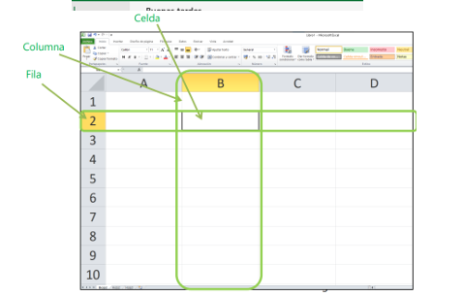

Slide 13
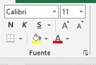
Formato Básico
Texto
Tipo de Fuente
Tamaño de fuente
Estilos
Color de fuente

Slide 14
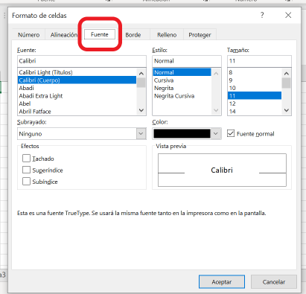
Formato de Celdas

Slide 15

Tablas
Conjunto ordenado de filas y columnas para organizar datos

Slide 16
Apliquemos lo aprendido
Cree una nueva hoja dentro del mismo archivo con el siguiente ejercicio:
Ingrese una lista con al menos 5 nombres de miembros del comité de riesgos.
Agregue columnas para: Cargo y Reuniones asistidas.
Complete los datos con ejemplos ficticios
Aplique formato a la tabla (negrita en encabezados, bordes, colores)

